Slide 1

Phát triển, vận hành, bảo trì phần mềm - SE109.H22.PMCL

Slide 2




1
Giới thiệu DB2 và phiên bản DB2 Express-C
2
Các công cụ của DB2
3
Môi trường DB2
4
Kết nối máy khách DB2
5
Bảo mật cơ sỡ dữ liệu trên DB2
6
Các phương pháp xử lý truy cập đồng thời của DB2
7
SQL/XML và XQUERY

Slide 3


1
Giới thiệu DB2 và phiên bản DB2 Express-C
DB2 là gì?
  DB2 là hệ quản trị cơ sở dữ liệu phân tán của IBM, có thể quản lý và xử lý cơ sở dữ liệu(CSDL) quan hệ hoặc CSDL nguyên bản.
  DB2 có thể giải quyết tốt vấn đề phân tán dữ liệu, bảo mật và điều khiển tương tranh tránh được:
        Mất mát dữ liệu.
        Không truy cập được.
        Không thể cập nhật.
        Tắc ngẽn.
  DB2 gồm cá phiên bản Server, Client.

Slide 4

1
Giới thiệu DB2 và phiên bản DB2 Express-C
DB2 Express-C
DB2 Express-C là ấn bản DB2 được dùng miễn phí, không hạn chế và dễ sử dụng.
Nếu những phiên bản trước của IBM được biết đến như một hệ quản trị CSDL cho các doanh nghiệp lớn thì những phiên bản gần đây như Express-C, là công nghệ nổi tiếng DB2 đã sẵn sàng cho doanh nghiệp vừa và nhỏ và không bắt buộc phải mất chi phí.
DB2 Express-C có các chức năng cơ bản như các ấn bản DB2 thương mại trên nền Linux, Unix và Windows.
Ngoài DB2 Express-C còn một số các ấn bản khác có nhiều tính năng hơn(có phí) như:
DB2 Enterprise( hỗ trợ phân tán CSDL, tối ưu hoá lưu trữ và quản lý dữ liệu đo đạc,...)
DB2 Workgroup and Express(tối ưu hiệu năng truy vấn song song, liên kết hợp nhất dữ liệu...)

Slide 5
1
Giới thiệu DB2 và phiên bản DB2 Express-C
Một số ngôn ngữ chuẩn và các chuẩn hoá có thể
sử dụng được trong DB2:
C/C++
Borland
PHP
Perl
Ngôn ngữ .NET
OLE-DB
ADO
Dịch vụ Web Sevice

Slide 6

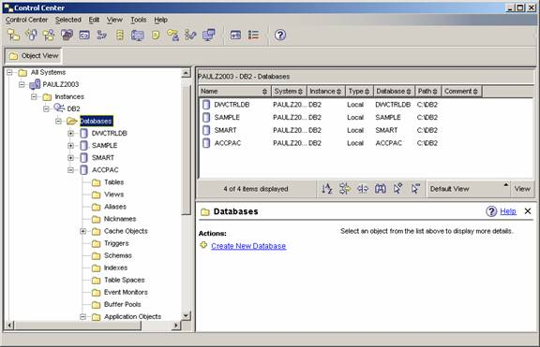
Trung tâm điều khiển(DB2 Control Center)
2
Các công cụ của DB2
Trung tâm điều khiển là công cụ quản lý tập trung cho phép bạn:
  Xem xét hệ thống của bạn, các cài đặt DB2, các SDL và các đối tượng CSDL.
  Tạo sửa quản lý CSDL và các đối tượng CSDL.
  Khởi động các công cụ đồ hoạ DB2.

Slide 7
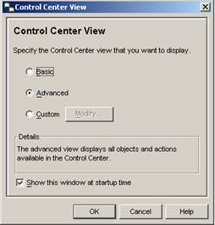
Các chế độ làm việc cảu trung tâm điều khiển
2
Các công cụ của DB2
Basic: Cung cấp các chức năng cơ bản của DB2.
Advanced: Thể hiện nhiều lựa chọn và chức năng hơn.
Custom: Cho phép tuỳ biến các hình thức thể hiện các chức năng, các lựa chọn và đối tượng theo mong muốn của người dùng.

Slide 8
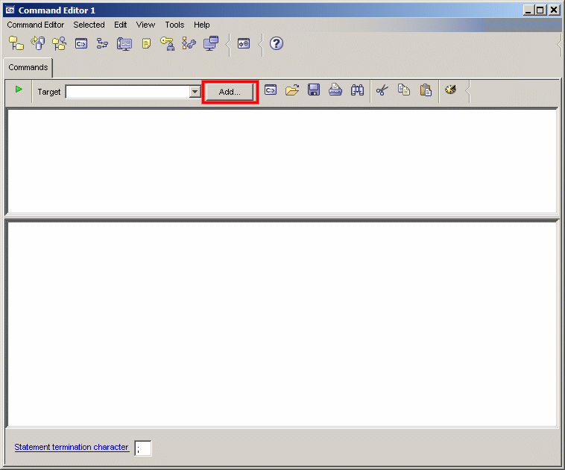
Cửa sổ nhập lệnh của DB2
2
Các công cụ của DB2
  Sử dụng cửa sổ nhập lệnh của DB2(Command Editor), bạn có thể thực thi các lệnh DB2, SQL và các câu lệnh XQUERY, phân tích kế hoạch thực hiện của một câu lệnh, xem hay sửa kết quả cảu câu truy vấn.

Slide 9
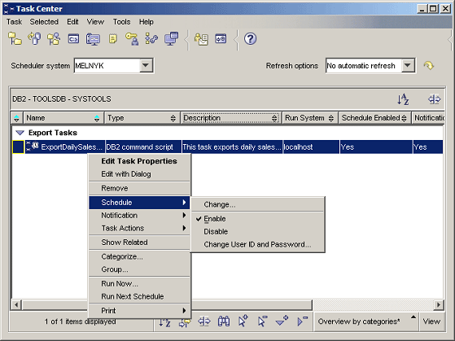
Trung tâm tác vụ(Task Center)
2
Các công cụ của DB2
Với giao diện đồ hoạ người dùng cho phép bạn tạo ra những tác vụ, là một tập hợp những hoạt động như chạy các lệnh DB2, các lệnh của hệ điều hành. Các thao tác ở phía sau có thể được thực hiện ngay cả khi tác vụ trước thất bại.

Slide 10
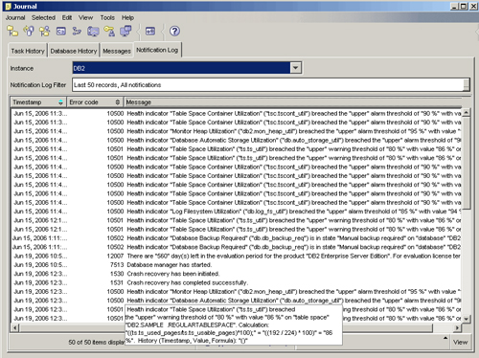
Nhật ký:
2
Các công cụ của DB2
Cung cấp cho người quản trị CSDL một nhật ký và các hoạt động trên biễu mẫu.
Quan hệ

Slide 11

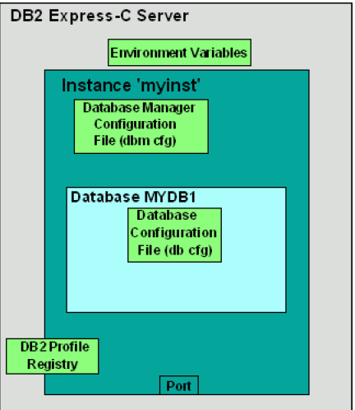
Môi trường DB2
3
Môi trường cảu DB2 có các đối tượng như: thể hiện, CSDL, các file cấu hình. Và chúng được minh hoạ hình bên dưới:

Slide 12
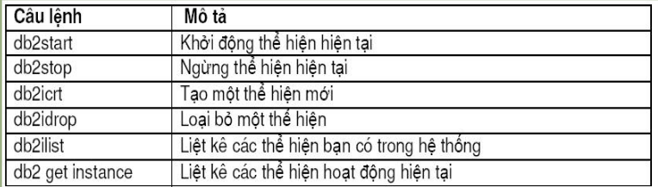
Môi trường DB2
3
Thể hiện(Instance)
Ta có thể tạo nhiều thể hiện trên một máy chủ dữ liệu và dùng chúng với nhiều mục đích khác nhau.
Các lệnh:
Cấu tạo mỗi thể hiện: gồm có nhiều CSDL

Slide 13

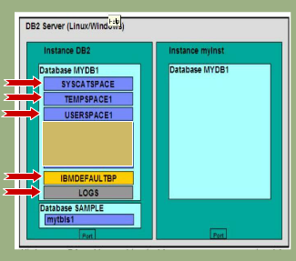
Môi trường DB2
3
Cơ sở dữ liệu(Database)
SYSCAPSPACE: chứa các bảng danh mục(catalog) thông tin hệ thống không được xoá sửa đổi.
TEMSPACE1: không gian để thể hiện sử dụng khi sắp xếp dữ liệu.
USERSPACE1: Không gian lưu trữ bảng của CSDL nếu ta không tạo không gian riêng.
IBMDEFAULTBP: vùng đệm dữ liệu.
LOG: Các tệp nhật ký.
(Mặc định các đối tượng sẽ tạo ra khi tạo CSDL)

Slide 14
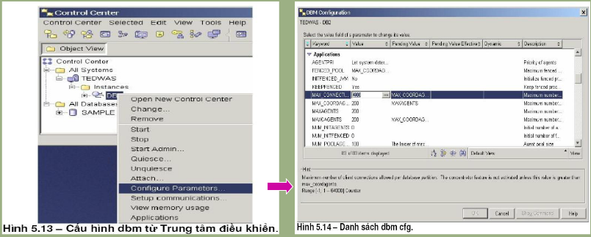
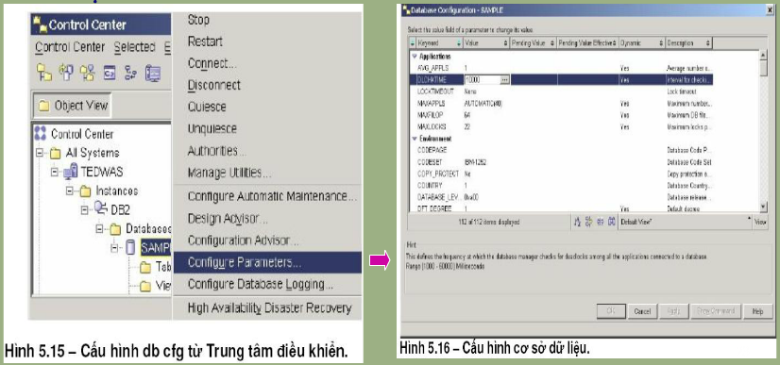
Môi trường DB2
3
Các file cấu hình:
Tệp quản trị các cơ sở dữ liệu(dbm cfg)
Tệp cấu hình cơ sở dữ liệu(db cfg)

Slide 15

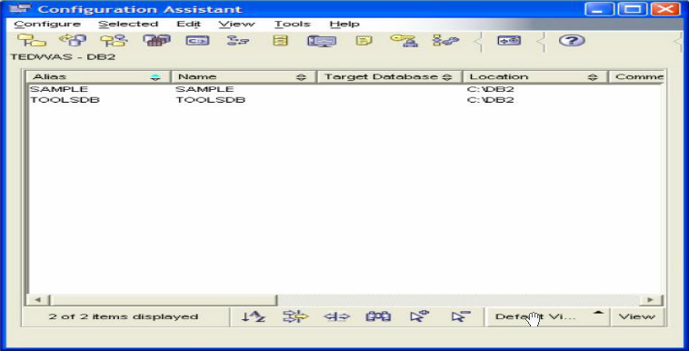
Kết nối máy khác DB2
4
Phần này giúp ta cách đơn giản nhất kết nối từ máy khách DB2 đến máy chủ DB2 sử dụng giao thức TCPIP.
Chú ý rằng một máy chủ Db2 cũng được xem như mọt thành phần của máy khách, vì thế máy chủ DB2 có hành vi kết nối đến máy chủ khác như một máy khách.
Khởi động công cụ hỗ trợ giúp cấu hình(Configuration Assistant) để cấu hình máy khách như sau:
Khởi động Configuration Assistan.

Slide 16
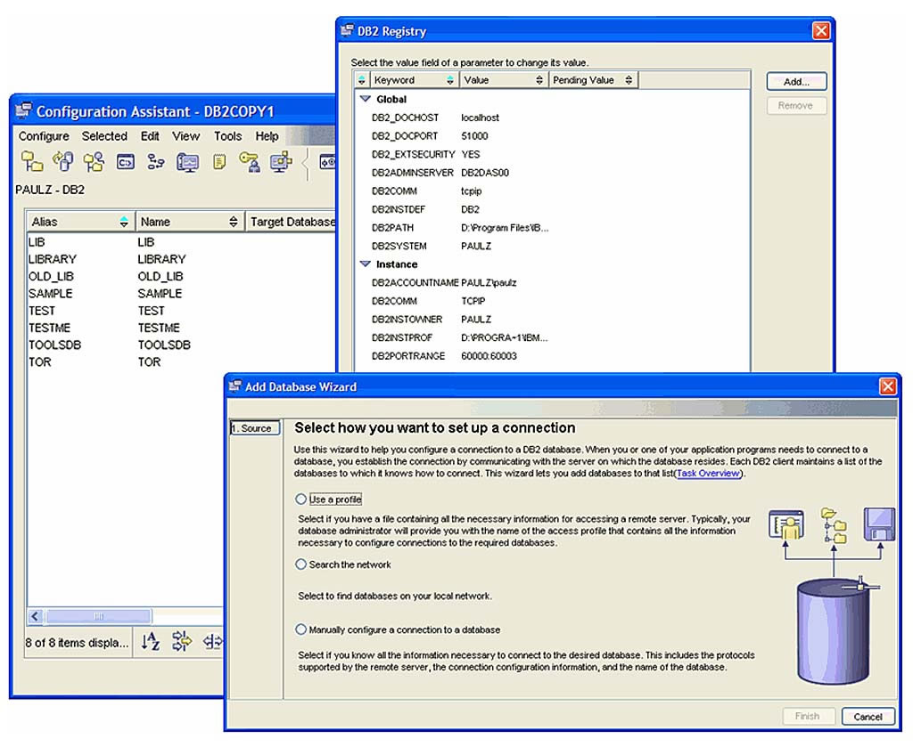
Kết nối máy khác DB2
4
Cấu hình máy chủ:
Thiết lập giá trị biến DB2COMM bằng TCP/IP
Configure -> DB2 Registry
Thiết lập giá trị cho biến SVCENAME
Configure -> DBM Configuration

Slide 17
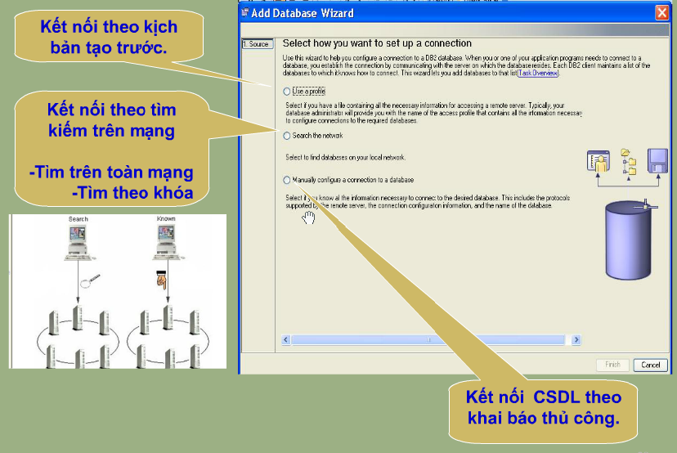
Kết nối máy khác DB2
4
Cấu hình máy khách ta cần biết:
Tên hoặc IP máy chủ.
Tên cơ sở dữ liệu, số hiệu cổng giao tiếp của thể hiện nơi cơ sở dữ liệu đã cài đặt.
ID và Password vào cơ sở dữ liệu.
Cách thực hiện:
Configuration Assistant chọn Select -> Add Database Using Wizard

Slide 18


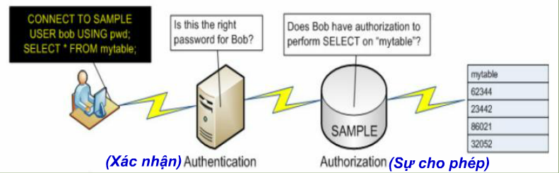
Bảo mật CSDL trên DB2
5
Định danh:
Là một tiến trình kiểm tra tính hợp lệ thông tin đăng nhập của người dùng.
Tiến trình định danh được thực thi bởi một chương trình bảo mật bên ngoài DB2(điển hình bởi một hệ điều hành, một phương thức đinh danh của mạng nào đó).
Ta dung tham số AUTHENCATION trong DBM CFG ở máy chủ để thiết lập
Quyền hạn:
Bao gồm các quyền và đặc quyền được lưu trữ trong bảng hệ thống và quản lý bởi DB2
Một quyền là một hành động được xác định trước bao gồm đặc quyền.
Một đặc quyên cho phép CREATE, UPDATE, INSERT...

Slide 19
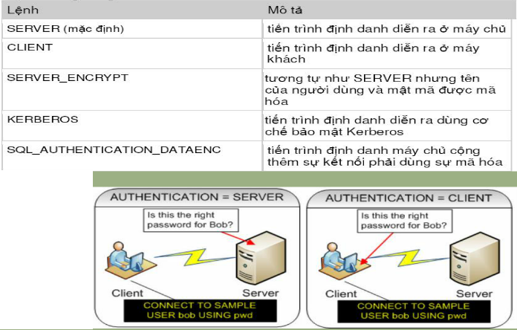
Bảo mật CSDL trên DB2
5
Bảng giá trị của tham số AUTHENCATION
20

Slide 20
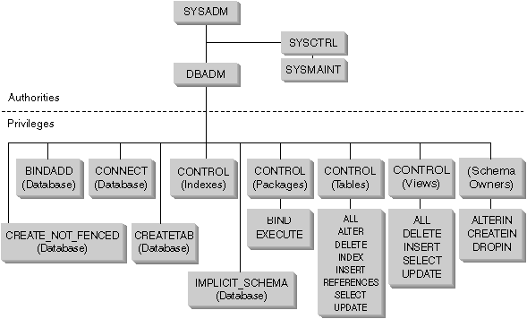
Bảo mật CSDL trên DB2
5
Sơ đồ phân cấp quyền và đặc quyền
21

Slide 21

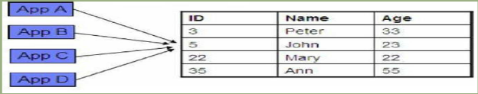
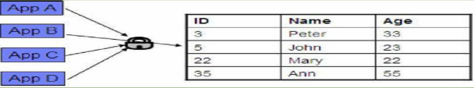
Xử lý truy cập đồng thời của DB2
6
Truy cập đồng thời
Truy cập đồng thời: ý nói rằng nhiều ngươi có thể làm việc ở cùng một thời điểm trên cùng một CSDL.
Để đảm bảo kết quả đúng, DB2 phải điều khiển truy cập đồng thời bằng cách sử dụng Khoá bảng ghi(ngăn chặn các ứng dụng thao tác cho đến khi ứng dụng hiện tại trên nó kết thúc)

Slide 22
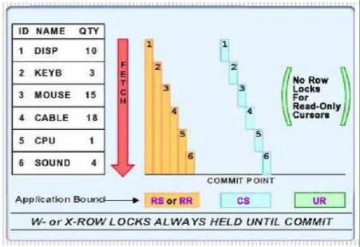
Xử lý truy cập đồng thời của DB2
6
Điều khiển truy cập đồng thời.
Các mức cô lập:
Đọc với không cam kết(UR)
Ổn định con trỏ(CS: Cursor Stability)
Đọc ổn định(RE: Read Stability)
Đọc lặp lại(RR)
Mức cô lập được phát biểu với WITH
SELECT ... WITH {mức cô lập}
22

Slide 23
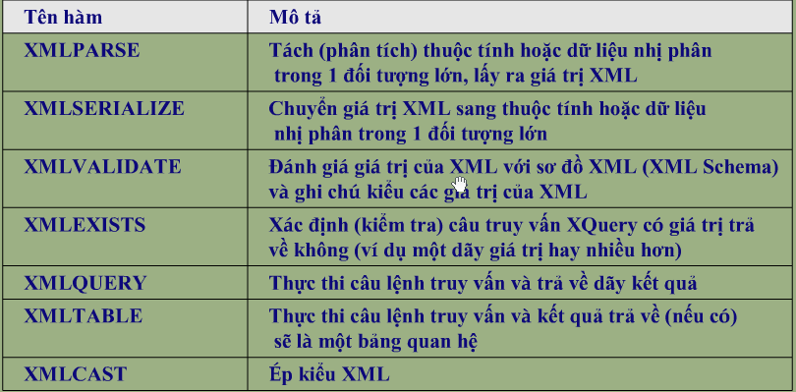
SQL/XML và XQUERY
7
Truy vấn dữ liệu XML với SQL/XML
Sử dụng những câu lệnh SQL thuần tuý cho phép bạn làm việc với cả dòng và cột. Tuy nhiên không có khả năng làm việc với chỉ một phần tài liệu XML, trong trường hợp này bạn nên dùng các lệnh mở rộng cho XML

Slide 24
SQL/XML và XQUERY
7
Truy vấn dữ liệu với XQUERY
Query là ngôn ngữ truy vấn được tạo ra cho XML. XQUERY hỗ trợ các biểu thức đường dẫn để chỉ định vị trí trong cấu trúc phân cấp XML.
Câu lệnh XQUERY có phân biệt chữa hoa chữ thường.
Ví dụ:
xquery db2-fn:xmlcolumn(‘CLIENT.CONTACT’)

Slide 25


